Slide 1
连减的简便计算
四年级下册
苏老师： 13739699133

Slide 2


一、游戏导入新课
对口令
游戏一：老师说一个数，你对的数要与老师说的数的和能凑成整百。

Slide 3
游戏二：老师说一个数，你对的数要与老师说的数的差能凑成整百。

Slide 4

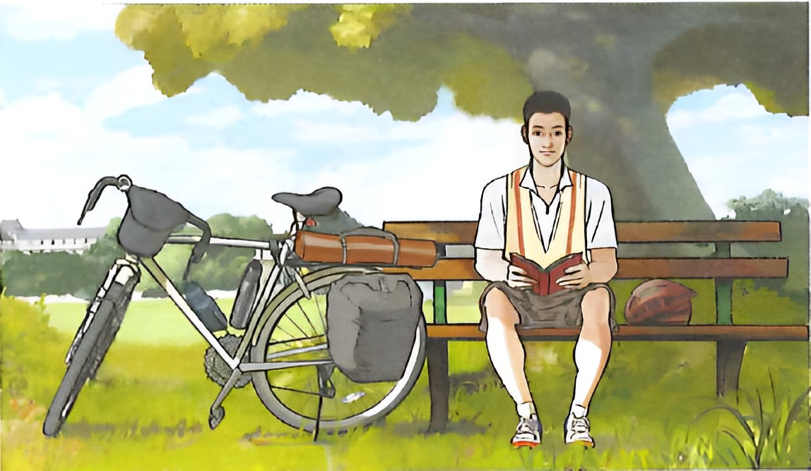
二、合作探究，掌握性质
一本书一共234页，李叔叔已经读了66页，今天又读了34页，还剩多少页没读？

Slide 5
问
怎样计算还剩多少页没有看？
234页
66页
34页
？页

Slide 6

方法一
用连减计算
234-66-34
＝168-34
＝134（页）
在没有括号的算式里，按照顺序依次减去两个数。

Slide 7

先减去第二个数再减去第一个数，减数与被减数有相同部分可以先减这个减数。
方法二
234-66-34
＝234-34-66
＝200-66
＝134（页）

Slide 8

减去这两个数的和，减数的和是整十整百整千的数。
方法三
234-66-34
＝234-（66+34）
＝234-100
＝134（页）

Slide 9

234-66-34
234-66-34
234-66-34
＝168-34
＝234-（66+34）
＝234-34-66
＝134（页）
＝234-100
＝200-66
＝134（页）
＝134（页）
你喜欢用哪种方法计算？哪种计算方法更简便？

Slide 10
方法小结
234-66-34
＝234-（66+34）
连续减，减去和
＝234-100
＝134（页）
一个数连续减去两个数,如果这两个数合起来是整十、整百数,先把这两个数加起来再减比较简便。

Slide 11
234-66-34
＝234-34-66
找相同
＝200-66
＝134（页）
一个数连续减去两个数, 其中的一个减数与被减数有相同部分,可以先减这个减数。

Slide 12
这些规律能用字母表示吗？
a－b－c
＝a－(b＋c)
＝ a－c－b

Slide 13

1.在○里和横线上填写相应的运算符号和数。
868 − 52 − 48 = 868 （52 + ）
1500 − 28 − 272 = −（28 272）
415 – 74 – 26 = （ ）
a − b − c = （ ）
−
48
1500
+
415
−
74
+
26
a
−
b
+
c

Slide 14
2.计算下面各题，怎样简便就怎样计算。
528-53-47 545-167-145
=528-（53+47）
=528-100
=428
=545-145-167
=400-167
=233

Slide 15
2.计算下面各题，怎样简便就怎样计算。
487-187-139-61 169-25-25-50
=（487-187）-（139+61）
= 300-200
= 100
=169-（25+25）-50
=169-50-50
=169-100
=69

Slide 16
2.计算下面各题，怎样简便就怎样计算。
392-(187+192) 769-(269+54)
=392-192-187
= 200-187
= 13
=769-269-54
=500-54
=446

Slide 17
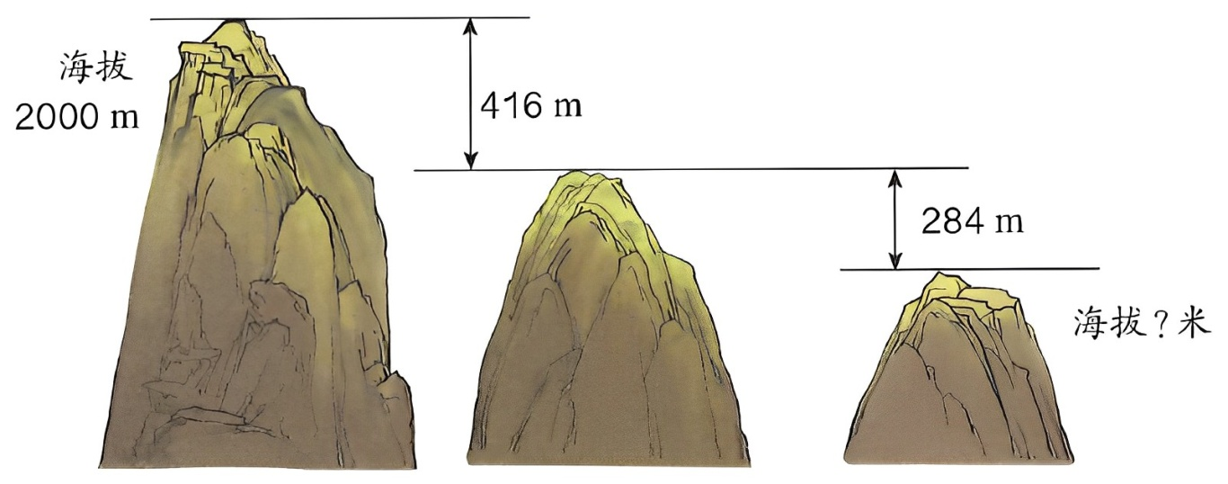
2.
2000－416－284
＝2000－（416＋284）
＝2000－700
＝1300（m）
答：海拔 1300 m。

Slide 18
4.某商场第二季度卖出甲、乙、丙3种品牌的空调共375台，甲品牌卖了125台，乙品牌卖了75台。丙品牌卖了多少台？
375-125-75
= 375-（125+75）
= 375-200
= 175（台）
答：丙品牌卖了175台。

Slide 19

四、课堂小结
这节课你有什么收获？
能跟同学们交流一下吗？

Slide 20
五、拓展延伸
用合适的方法计算。
（1）578-12-34-59-73-88-41-66-27
=578-（12+88）- （34+66）- (59+41)-（73+27）
= 578-100-100-100-100
= 178

Slide 21
（2）465+467+463+468+462
=（470-5）+（470-3）+（470-7）+ （470-2）+（470-8）
= 470×5-(5+3+7+2+8)
= 2350-25
=2325

Slide 22


Slide 23
